Slide 1
與 馬 同 跑
耶利米書12:5,15:15-21

Slide 2
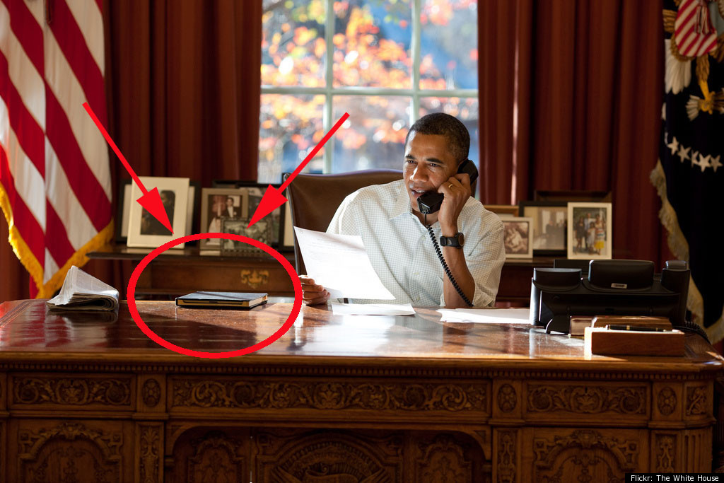
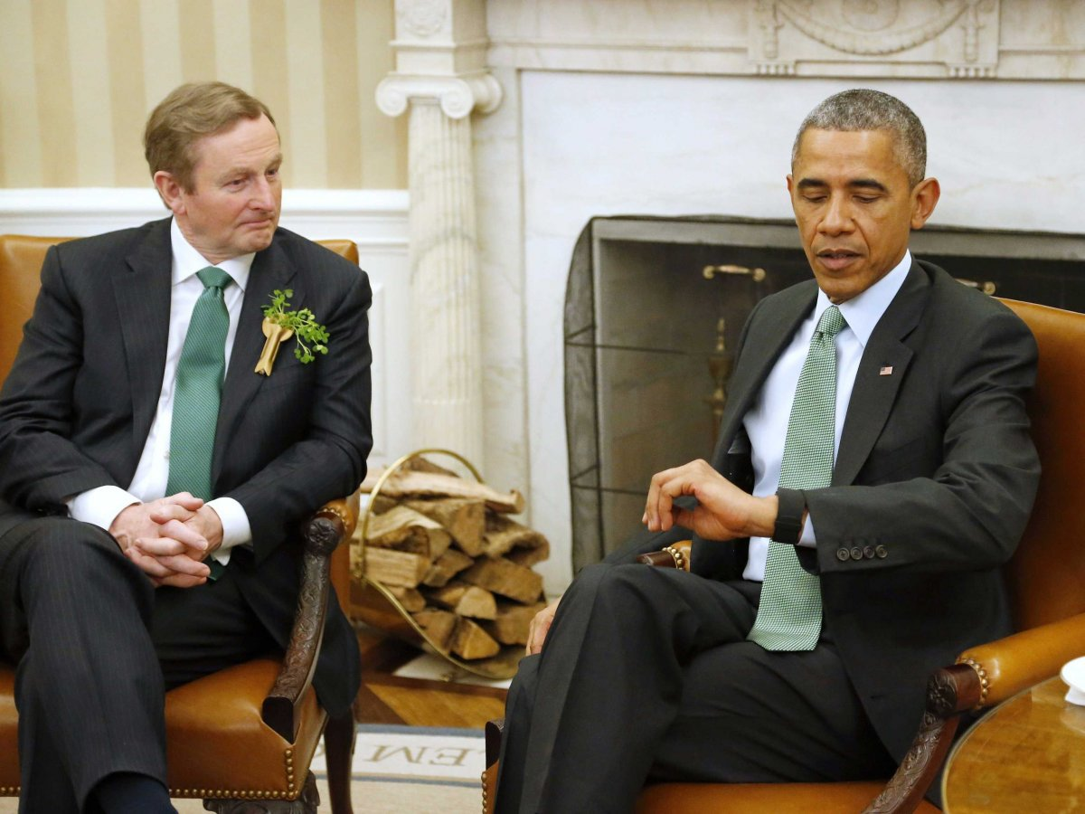
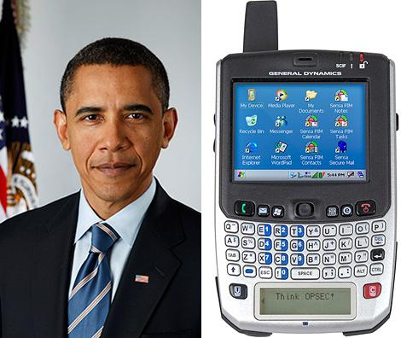

Slide 3
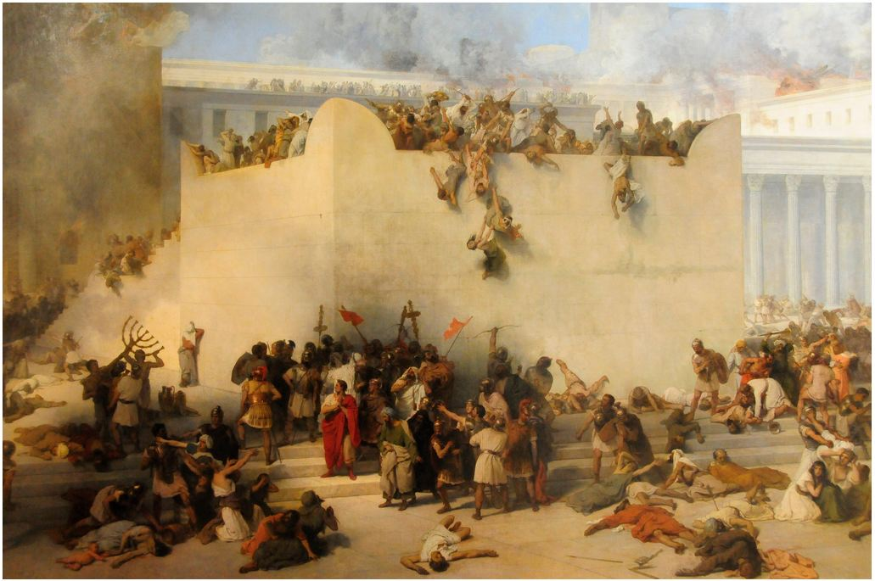
我要拔出、拆毀、毀壞、傾覆，又要建立、栽植。（耶利米書1:10）

Slide 4
¹⁵ 耶和華啊，你是知道的！求你記念我，眷顧我，向逼迫我的人為我報仇。不要向他們忍怒取我的命，要知道我為你的緣故受了凌辱。
驚嚇

Slide 5
¹⁶ 耶和華萬軍之神啊，我得著你的言語就當食物吃了，你的言語是我心中的歡喜快樂，因我是稱為你名下的人。
¹⁷ 我沒有坐在宴樂人的會中，也沒有歡樂。我因你的感動獨自靜坐，因你使我滿心憤恨。
孤單

Slide 6
¹⁸ 我的痛苦為何長久不止呢？我的傷痕為何無法醫治，不能痊癒呢？
受傷
¹⁸ ……難道你待我有詭詐，像流乾的河道嗎？
憤怒

Slide 7
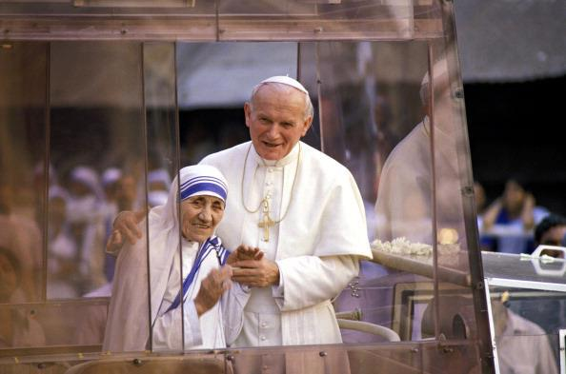
Mother Teresa

Slide 8
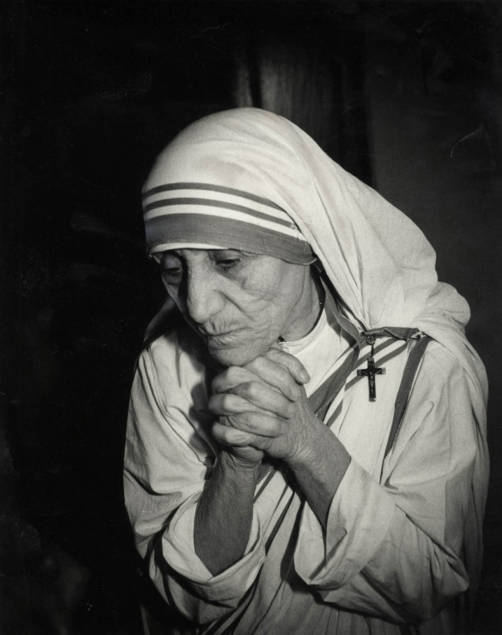
這孤單是何等的折磨人，我懷疑我的心靈還要受苦多久？
請特別為我禱告，我內心有可怕的黑暗，彷彿一切已經死了！
對我而言，沉默和空虛太巨大了，我想要看卻看不見，想要聽卻聽不到，想要祈禱卻說不出話……

Slide 9
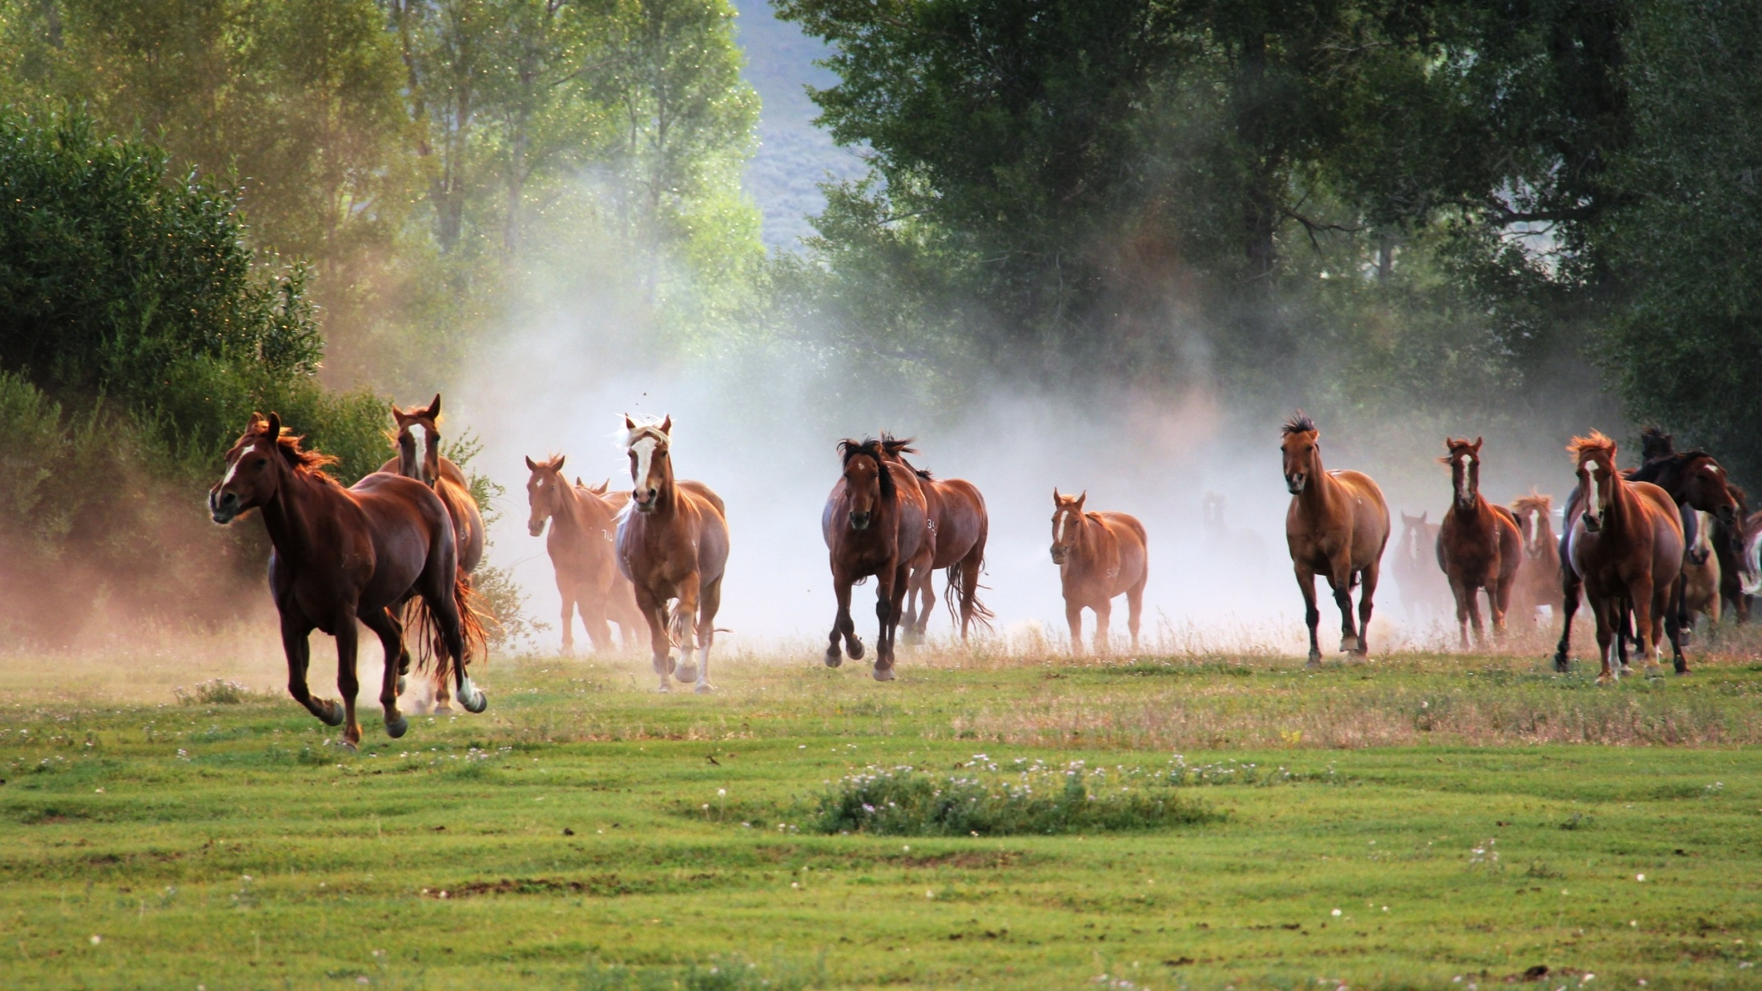
耶和華說：你若與步行的人同跑，尚且覺累，怎能與馬賽跑呢？你在平安之地雖然安穩，在約旦河邊的叢林要怎樣行呢？（耶利米書12:5）

Slide 10
你是否遇到挫折就停下來呢？
當你發現服事的路如此艱難，你就打退堂鼓嗎？
在你曉得世間男女追求自身的舒適，勝過為神的榮耀而去冒險進取時，你也想躲回家嗎？

Slide 11
你是要活得窩囊退縮、還是勇氣百倍地活下去呢？
我呼召你過一種有目的、遠超過你所想像的生活，並且應許給你足夠的力量去成就一生的目的。

Slide 12
假如這些繞著磨坊跑的冷漠眾生都讓你感到疲倦，那麼真正的比賽，和動作迅速的好馬比賽時，你該怎麼辦呢？
究竟什麼是你最後的人生目標？
是和一群毫無目標的人一同漫步？
還是與馬一起賽跑呢？

